Slide 1
TUGAS AKHIR PKPL website desa jatitujuh
Nama : Afif Nurwidianto
Nim : 2000018131
Kelas : B
Matkul : PENJAMINAN KUALITAS PERANGKAT LUNAK

Slide 2
Agenda Website
Website
Diagram Path dan Cyclomatic
Complexity
Pengujian Manual
Pengujian Otomatis
Rekomendasi

Slide 3
Website Desa Jatitujuh
Website https://desajatitujuh.com/ adalah website resmi Pemerintah Desa Jatitujuh Kecamatan jatitujuh kabupaten majalengka. Website ini adalah ruang media informasi desa sebagai sarana komunikasi dan keterbukaan informasi publik

Slide 4
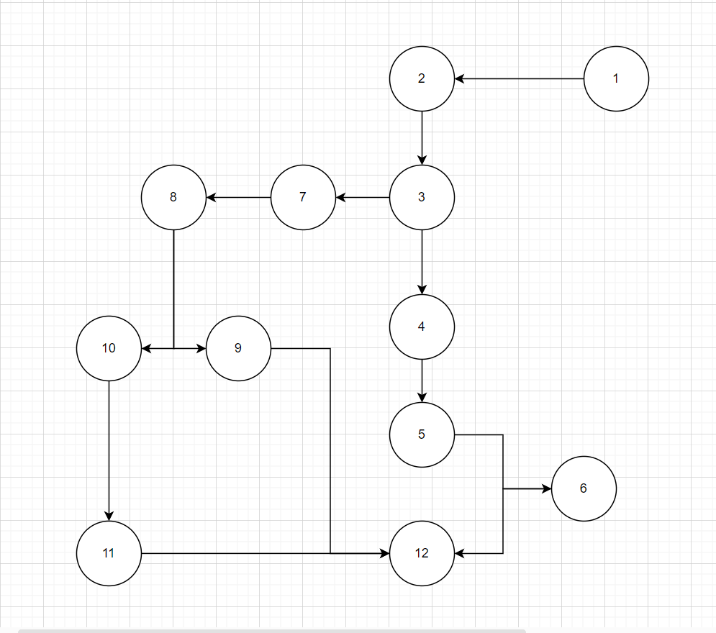
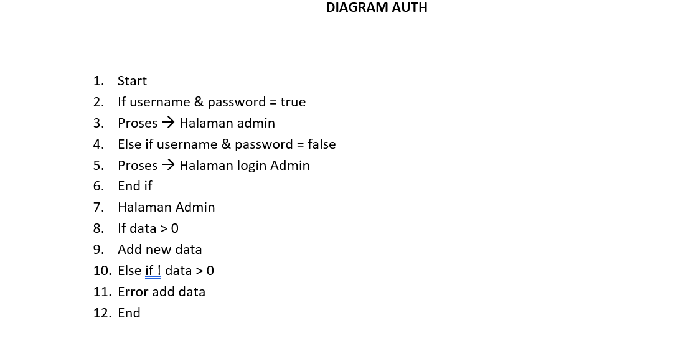
Diagram Path dan Cyclomatic

Slide 5
Cyclomatic
Pertama 1 sampai 12
Kedua 1-2-3 4-5-6-12
Ketiga 1-2-3-7-8-9-12
Keempat 1-2-3-7-8-10-11
Cyclomatix complexity V (G) untuk grafik alir di hitung dengan rumus
V(G) = E – N + 2
Dimana :
E = Jumlah edgen pada grafik alir
N = Jumlah node pada grafik alir
Pada Path yang telah di buat dapat di hitung
Flowgraph mempunyai 4 region
V(G) = 14 edge – 12 node + 2 = 4
V(G) = 4 predicate node + 1 = 5
jadi, cyclomatic complexity untuk flowgraph adalah 5

Slide 6
PENGUJIAN MANUAL
Pengujian manual adalah kegiatan di mana penguji harus sangat sabar, kreatif, dan berpikiran terbuka. Penguji harus berpikir dan bertindak dengan mempertimbangkan pengguna akhir. Itulah sebabnya dalam banyak kasus, pengguna sendirilah yang melakukan tes ini. Selain itu pengujian manual adalah teknik pengujian di mana insinyur penguji menyiapkan test case secara manual dan mengeksekusinya untuk mengidentifikasi cacat pada perangkat lunak.

Slide 7
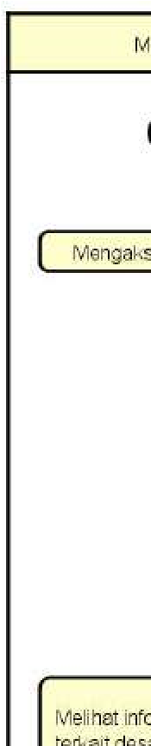
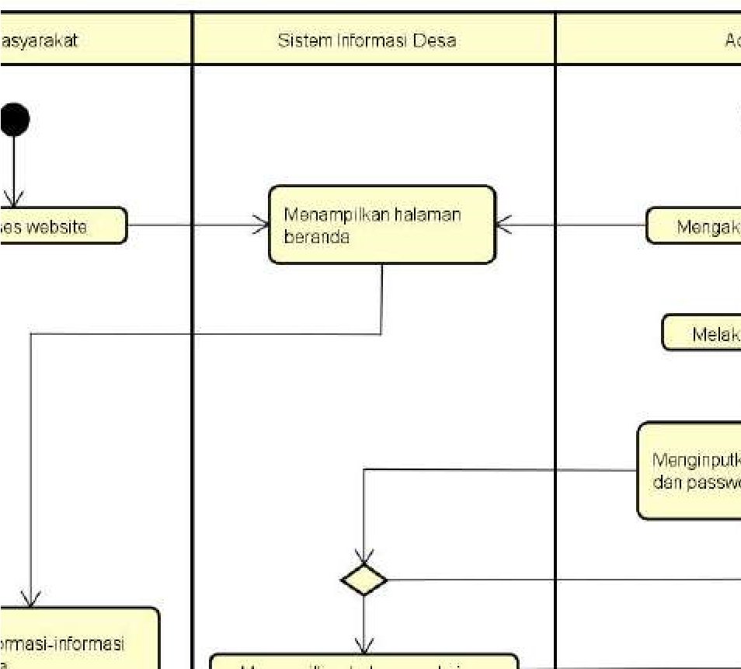
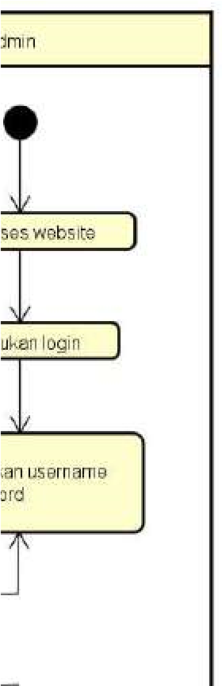
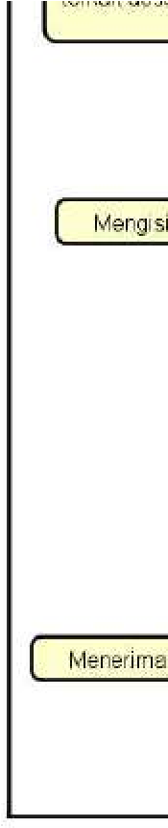
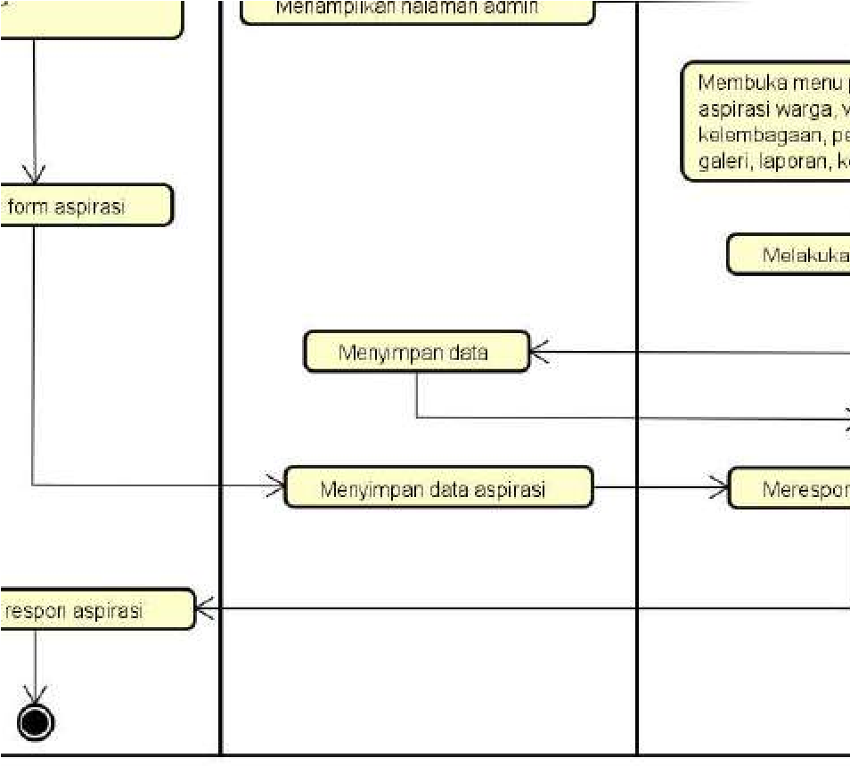
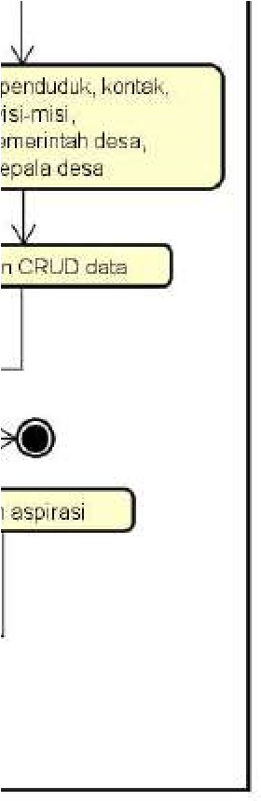
Scenario Pengujian
Pengujian white-box
Halaman login admin Halaman Admin
Halaman pengguna

Slide 8
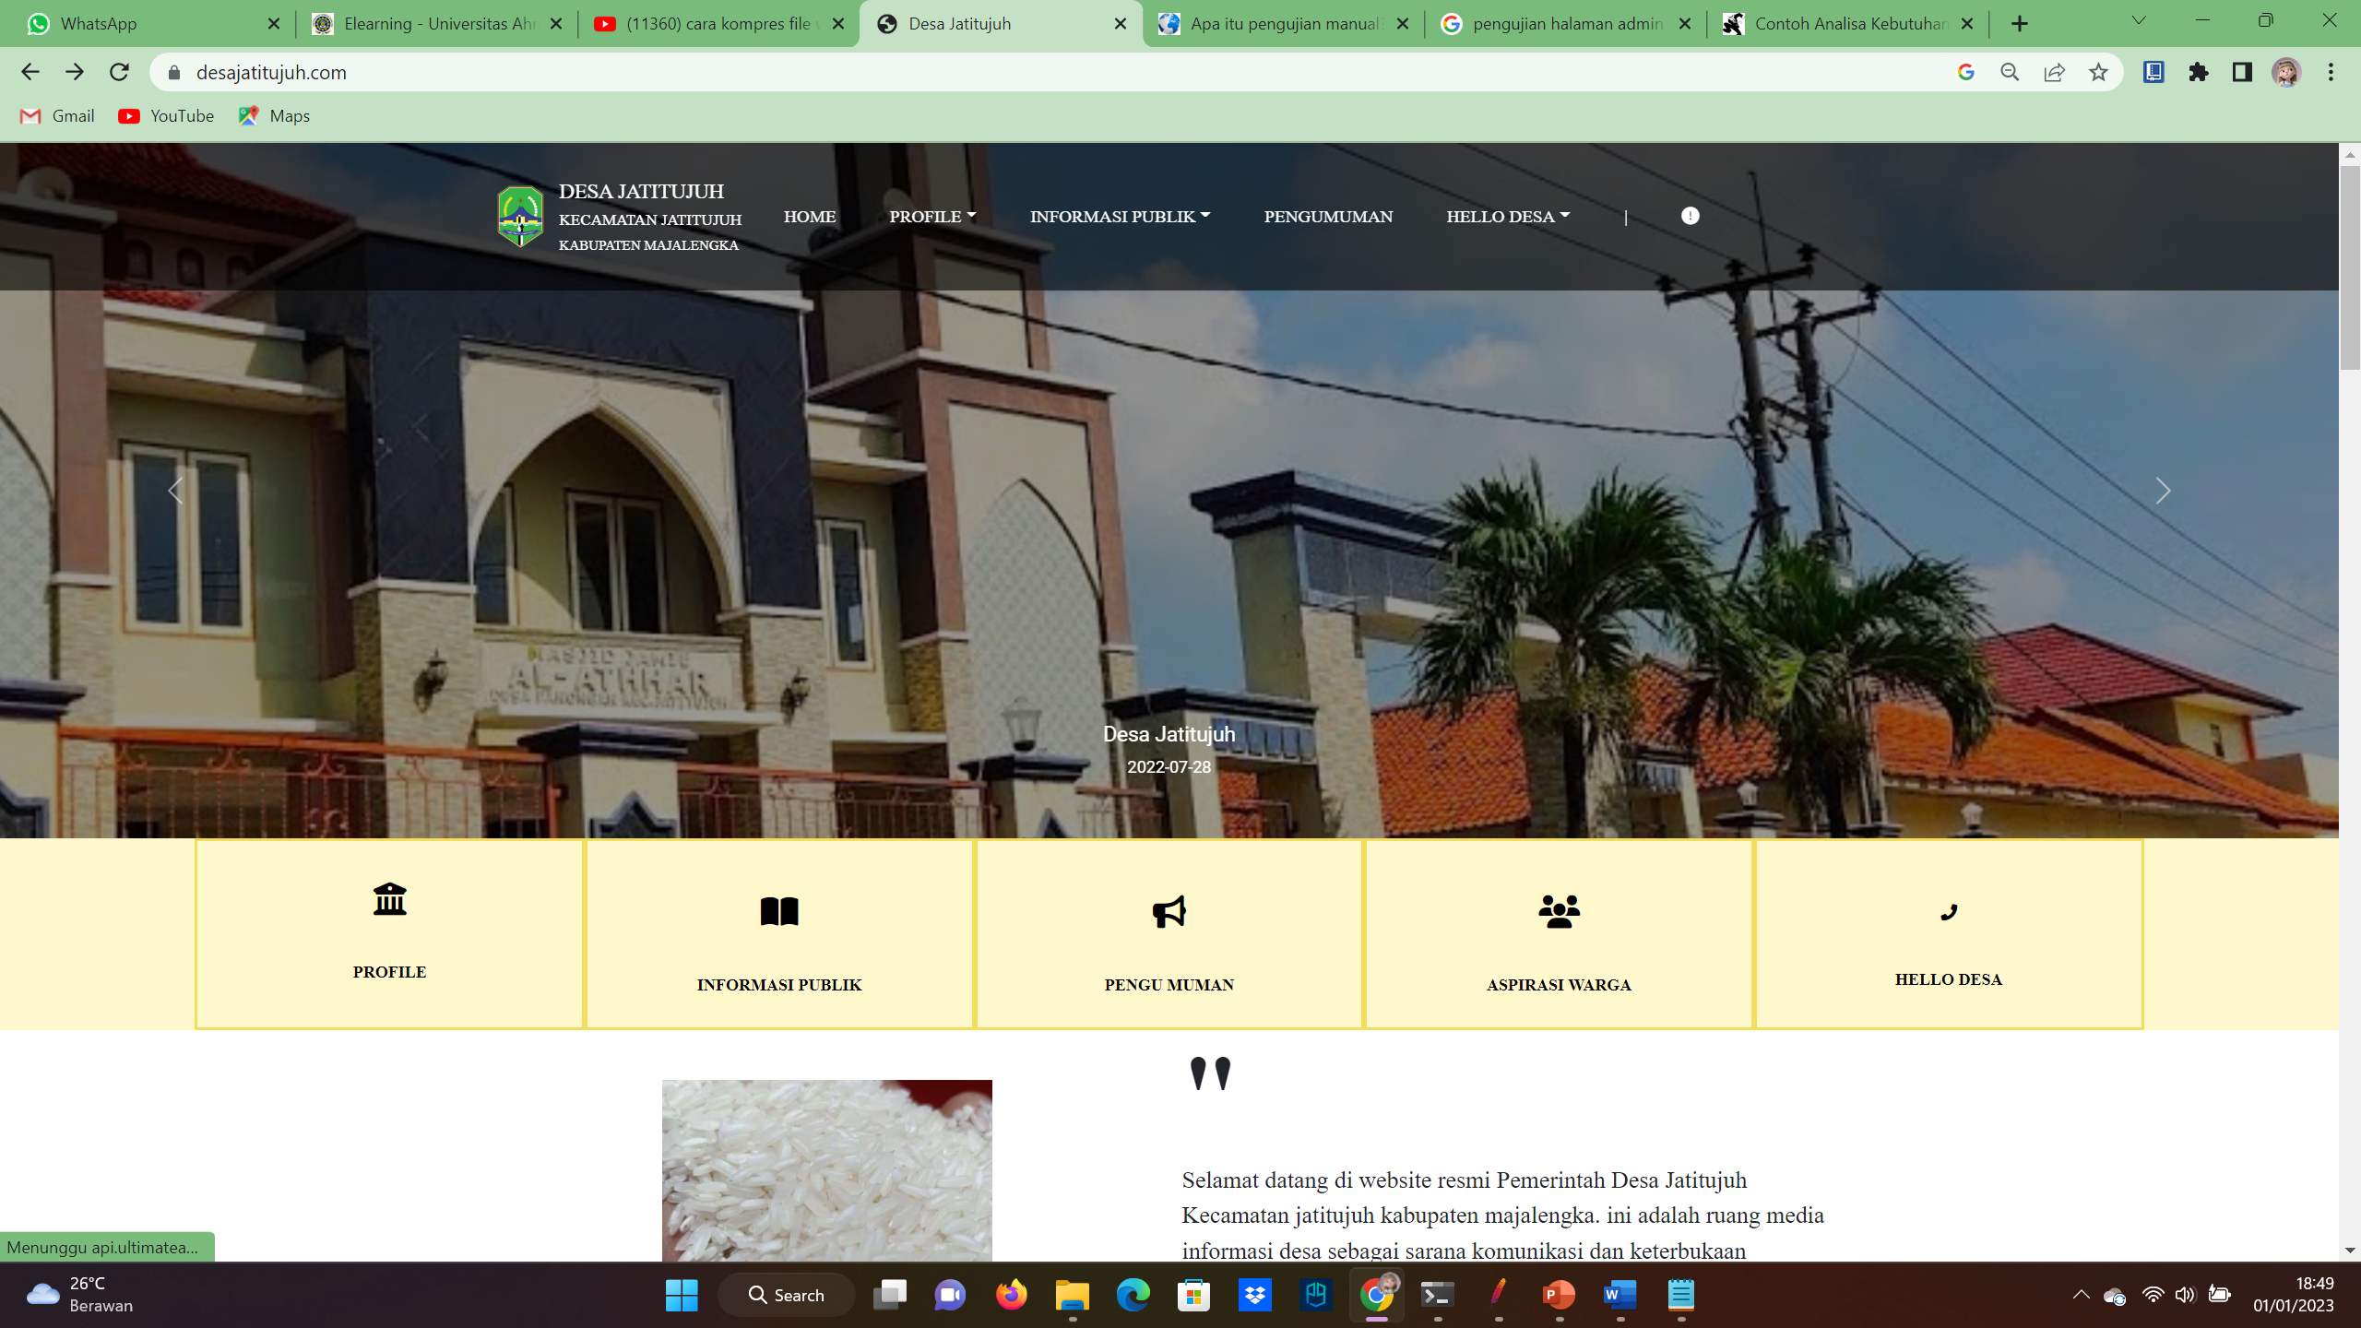
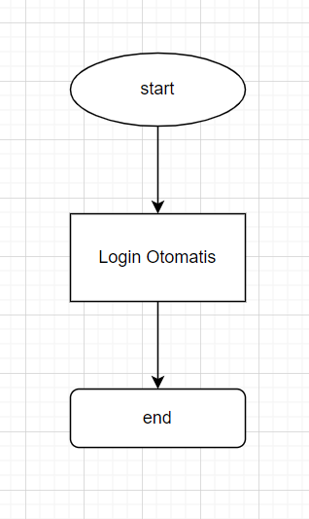
Pengujian Hasil Pengguna

Slide 9
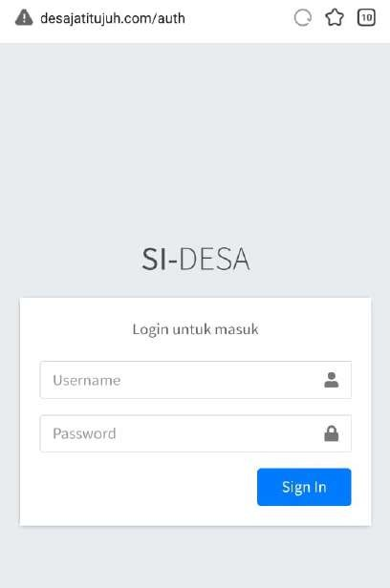
Skenario Pengujian Black-Box
Sekenario pengujian 1 : mengecek login halaman login admin
Sekenario pengujian 2 : mengecek validasi ketika password salah dan username benar pada halaman login admin
Sekenario pengujian 3 : mengecek validasi ketika memasukan username tidak valid dan password valid
Sekenario pengujian 4 : mengecek validasi ketika username dan password kosong ketika login di halaman admin
Sekenario pengujian 5 : mengecek validasi ketika username kosong dan password valid pada halaman login admin
Sekenario pengujian 6 : mengecek validasi ketika username benar dan password kosong
Sekenario pengujian 7 : mengecek ketika tidak menginputkan apapun pada form login admin
Scenario pengujian 8 : mengecek validasi halaman admin
Scenario pengujian 9 : mengecek function Tambah, edit, hapus data penduduk,content,aspirasi warga, dll.
Scenario pengujian 10 : mengecek tampilan halaman halaman pengguna.

Slide 10
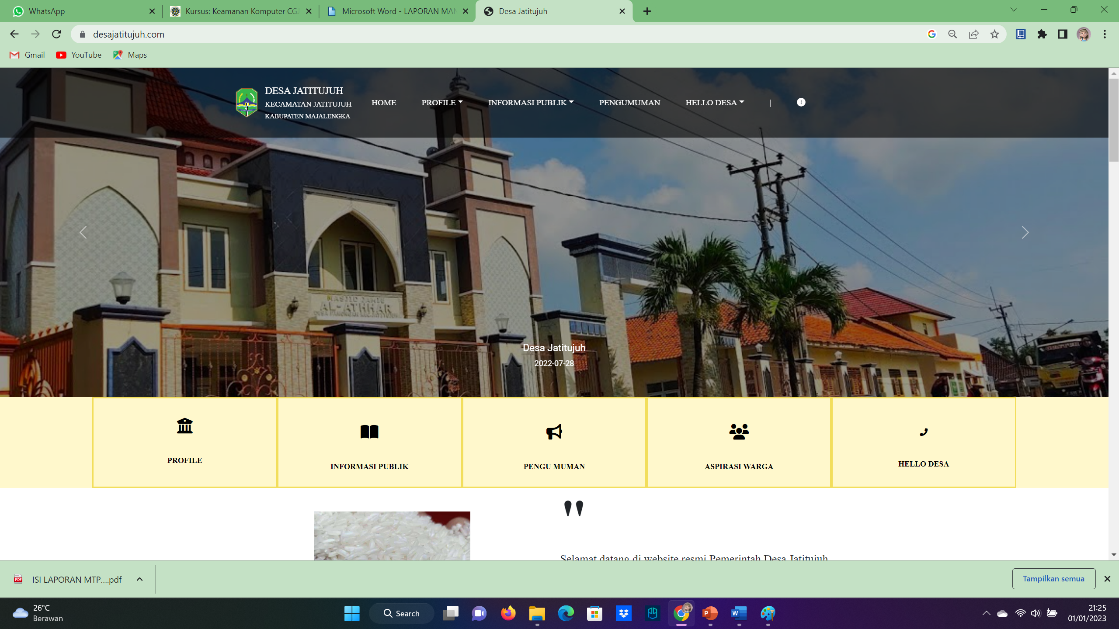
Areas Of Growth
No | Fitur | Keterangan | Hasil Pengujian
1 | Dashboard (Beranda) | Menampilkan halaman utama sistem | Sesuai
2 | Profile | Menampilkan halaman sejarah, pemerintahan, visi misi desa, demografi dan kelembagaan | Sesuai
3 | Informasi Public | Menampilkan halaman berita, event dan galeri desa | Sesuai
4 | Pengumuman | Menampilkan informasi atau bertaberita terupdate | Sesuai
5 | Hello Desa | Menampilkan halaman kontak, laporan terkini, dan surat | Sesuai

Slide 11
PENGUJIAN OTOMATIS
Pengujian otomatis adalah penggunaan kakas pengujian (testing tools atau testing framework) dalam melakukan pengujian suatu perangkat lunak yang secara signifikan mengurangi waktu yang dibutuhkan untuk melakukan pengujian.

Slide 12
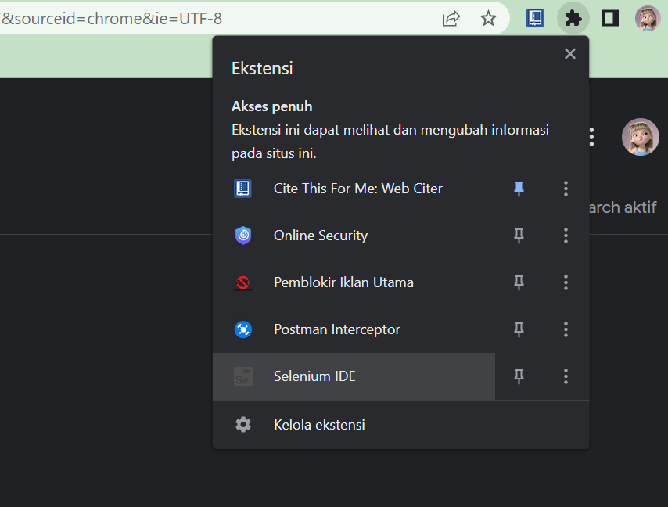
Skenario Pengujian(D.Selenium IDE)
Donwload extension pada chrome
Siapkan Website yang akan di uji dan extension dari selenium IDE dari chroome
Membuat Nama Project pada selenium IDE
Masukkan URL dari website yang akan kita uji
Hasil Testing

Slide 13
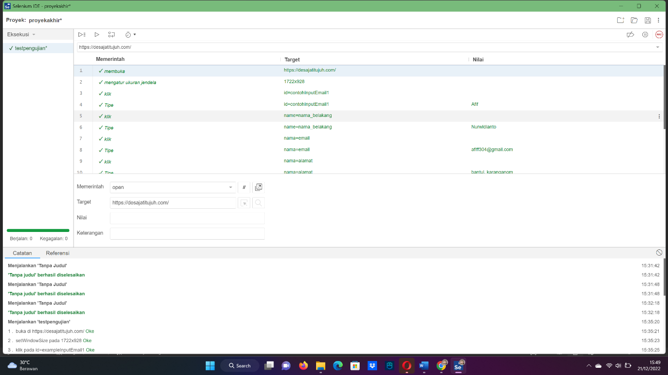
Hasil Pengujian Otomatis
Menurut hasil pengujian yang saya lakukan, dari pengujian web https://desajatitujuh.com/
tidak ada terjadinya error atau bug pada saat mengisi form pengaduan aspirasi warga.
akan tetapi pada saat mengirimkan informasi data tersebut terdapat pemberitahuan
“Informasi yang akan Anda kirimkan tidak aman”
Karena formulir ini dikirim menggunakan koneksi yang tidak aman, informasi Anda akan dapat dilihat oleh pengguna lain.

Slide 14
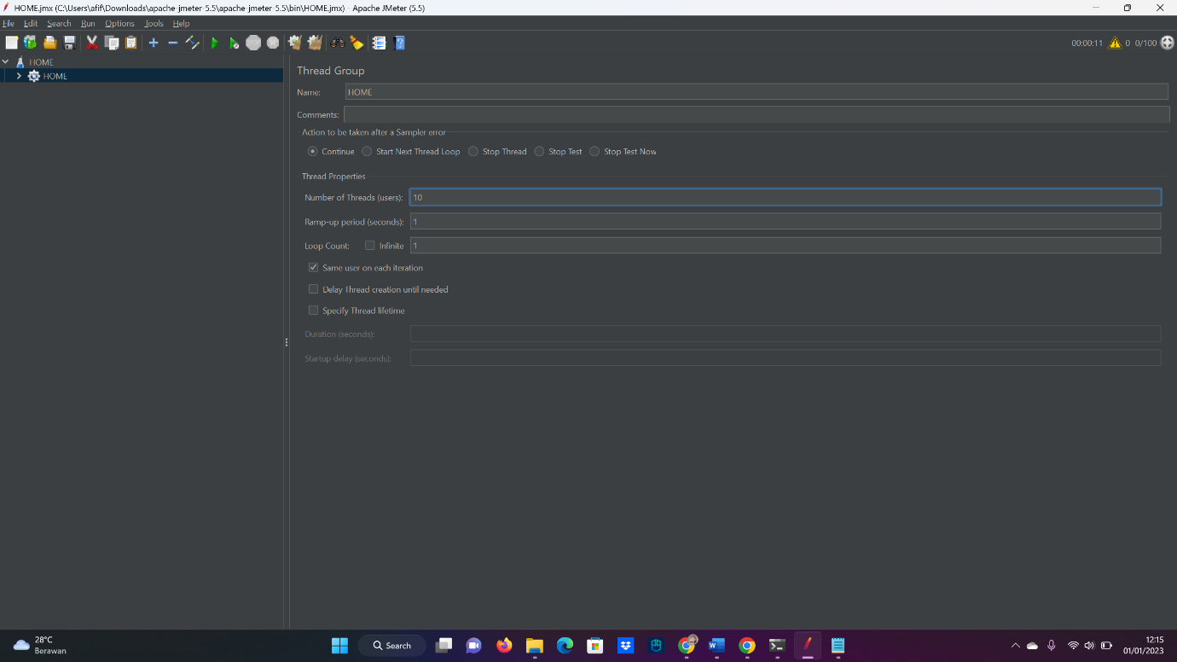
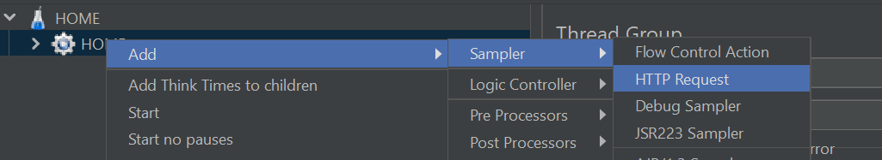
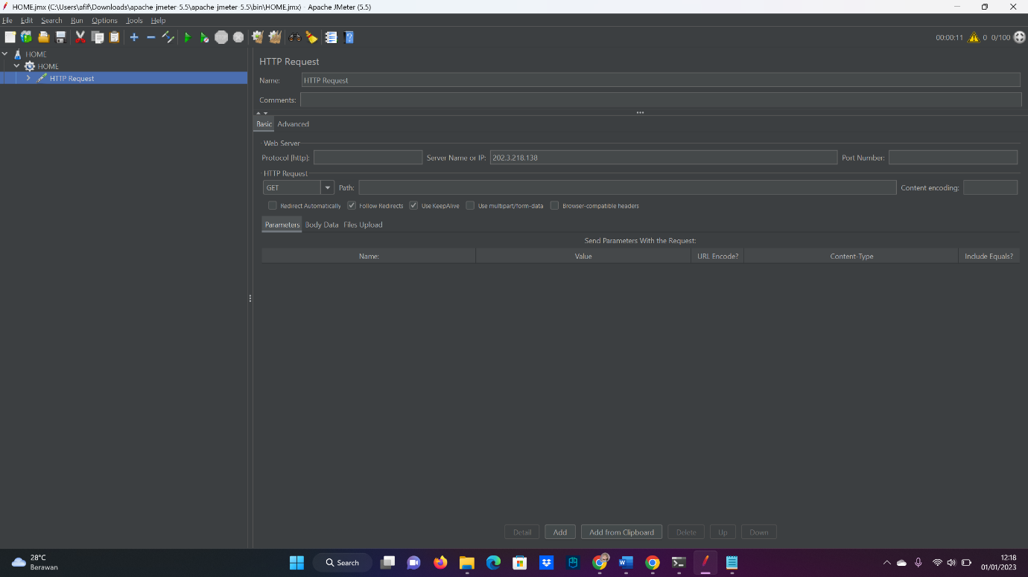
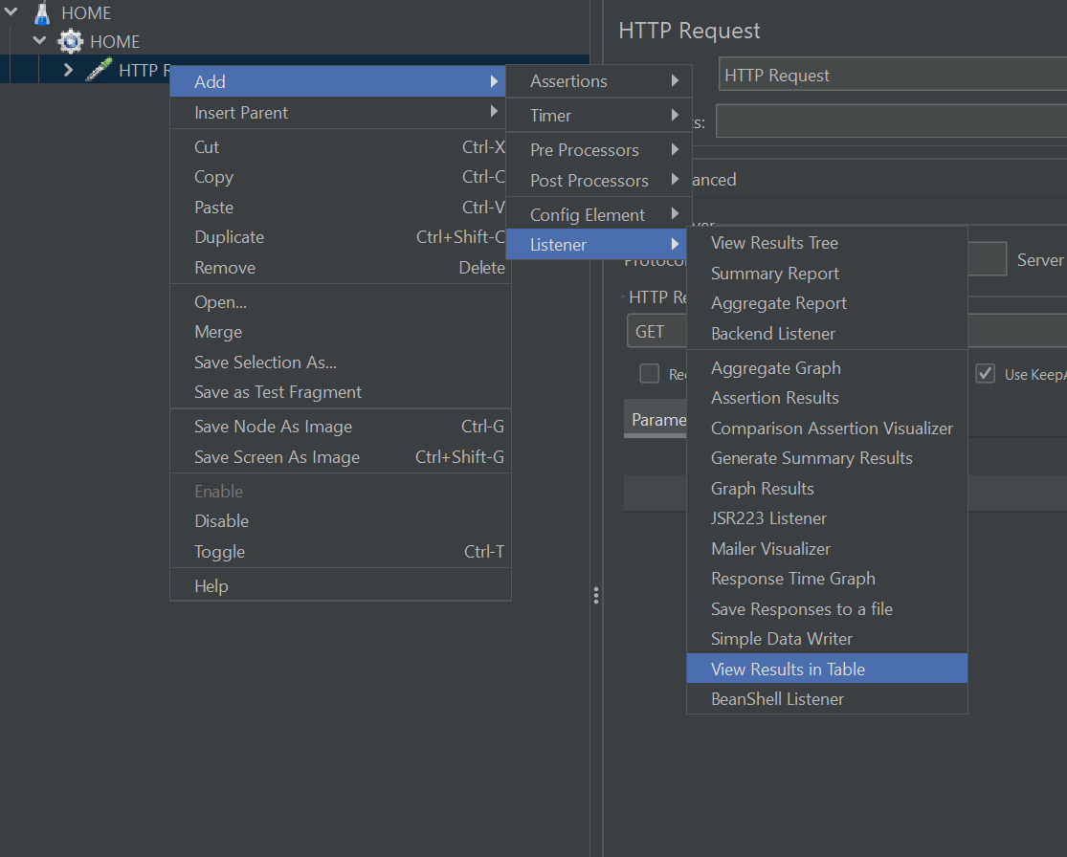
Pengujian Menggunakan JMETER (Concurrent User)
Donwload JMETER dan jalankan melalui C:\Users\afif\Downloads\apache-jmeter-5.5\apache-jmeter-5.5\bin\jmeter.bat
Cara memulai test dari jmeter adalah dengan Klik kanan pada Test Plan menu bar sebelah kiri, pilih Add, pilih thread(User) lalu pilih thread group
Melakukan pengisian pada jumlah user dan Name dari threed group diubah menjadi fitur yang mau diakses disini saya mengakses fitur HOME
Dengan ini saya akan mengisi dari halamaman HOME yang akan di uji
Melakukan pengujian dengan 10 orang pengunjuk pada website dalam waktu yg bersamaan
Karena saya akan menguji pada website maka, pada thread HOME klik kiri > add > sampler > HTTP Request
Masukkan server IP pad website yang akan kita uji
Setelah itu save setelah itu pada HTTPS Request klik add > Listener > View Result in table

Slide 15
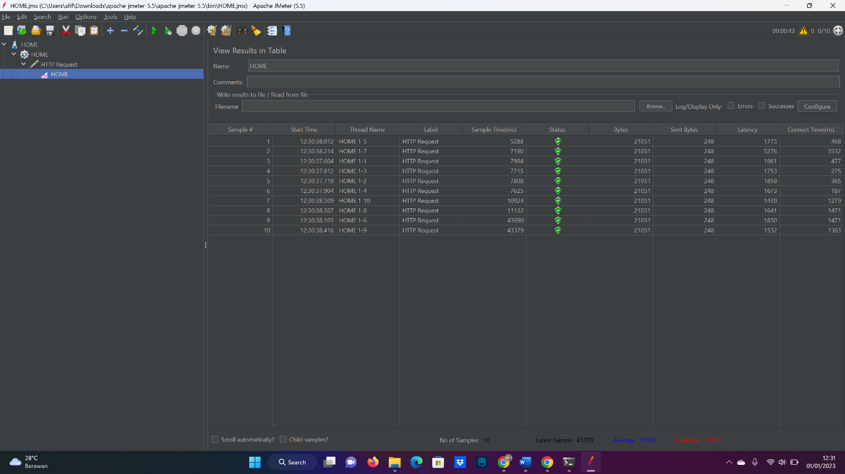
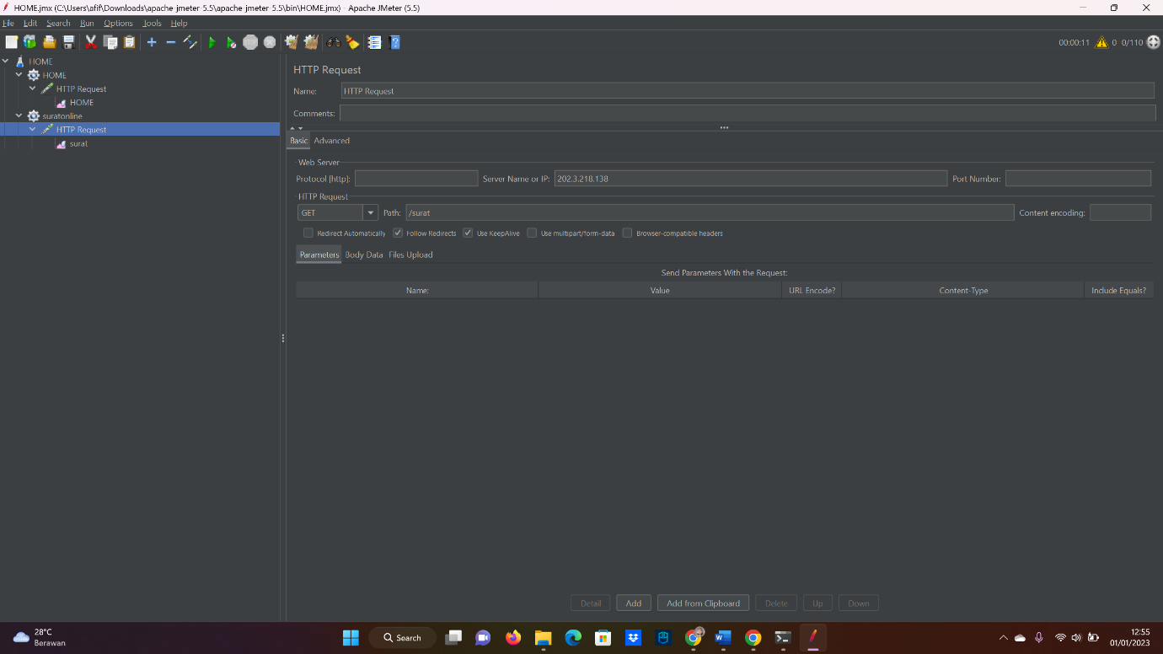
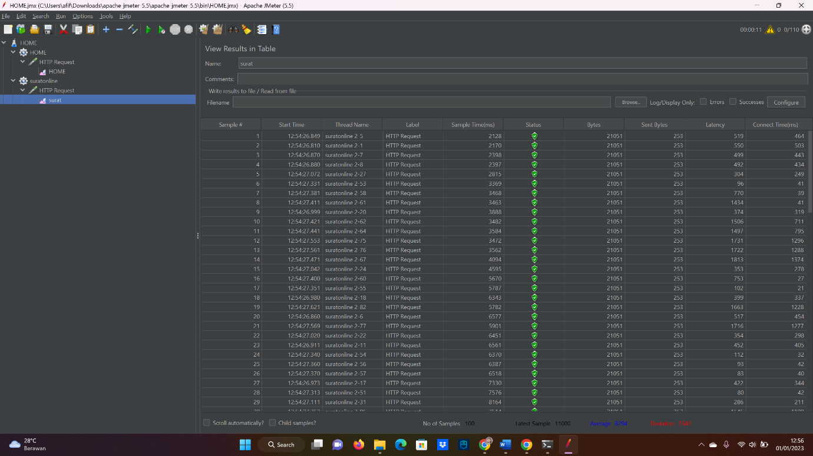

Hasil Pengujian Otomatis
Berdasarkan hasil pengujian halaman HOME ini saat di run tidak ada yang error atau 10 user ini bisa mengakses website ini secara bersamaan tidak ada kendala. Disini saya akan mencoba menguji halaman form Pelayanan Surat Online dengan 100 user yang bisa mengakses.
Didalam server ip yang saya masukkan adalah IP dari website tersebut cara mengetahuinya mudah demngan menjalankan cmd dan mengetikkan “CMD nslookup (url web yang ingin diuji) “
Pada path nya diisi dengan “/surat”
Dari hasil tersebut 100 user bisa mengaksesnya…

Slide 16
ANALISIS
Berdasarkan pengujian yang telah saya lakukan, website https://desajatitujuh.com/ tidak ada yang error walaupun sudah saya test menggunakan 100 user untuk mengaksesnya secara bersamaan. Dari tampilan Home lalu dengan pelayanan surat online.

Slide 17
rekomendasi
Rekomendasi yang dapat saya berikan adalah, meningkatkan lagi keamanan dalam proses pengembang yang dapat menambahkan fitur login untuk user/pengguna daerah setempat dan fitur Regristrasi yang mana user tersebut adalah pengguna website daerah setempat dan logout untuk meningkatkan lagi keamanan data pada website ini agar orang yang iseng atau memiliki informasi yang hoax tidak dapat menggunakan website ini.

Slide 18
thank you
AFIF NURWIDIANTO
afif2000018131@webmail.uad.ac.id

